Slide 1
SMART 화재경보기
학번 2015112213 이름 강민재
학번 2014112124 이름 김민재
학번 2015112181 이름 박경환
학번 2017112186 이름 한예림

Slide 2
01 시나리오 소개 02 하드웨어 소개 03 결론

Slide 3
01 시나리오 소개

Slide 4

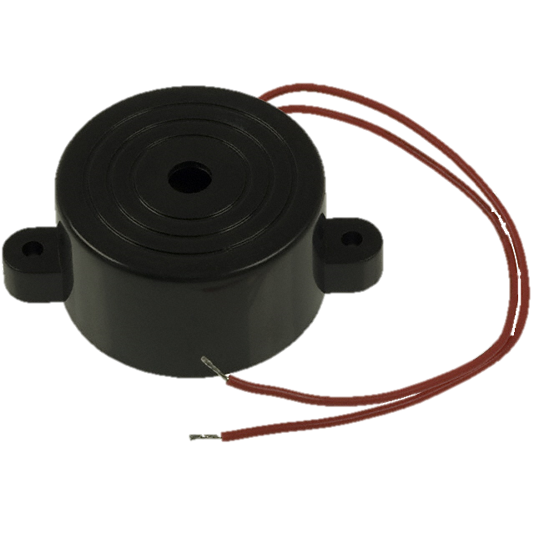
01 시나리오 소개
30도 이상

Slide 5


01 시나리오 소개

Slide 6


01 시나리오 소개

Slide 7
02 하드웨어 소개

Slide 8
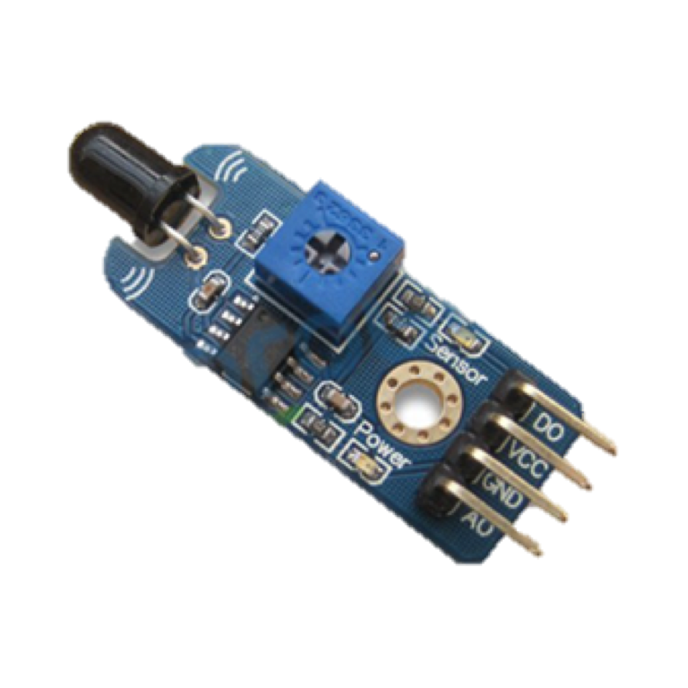
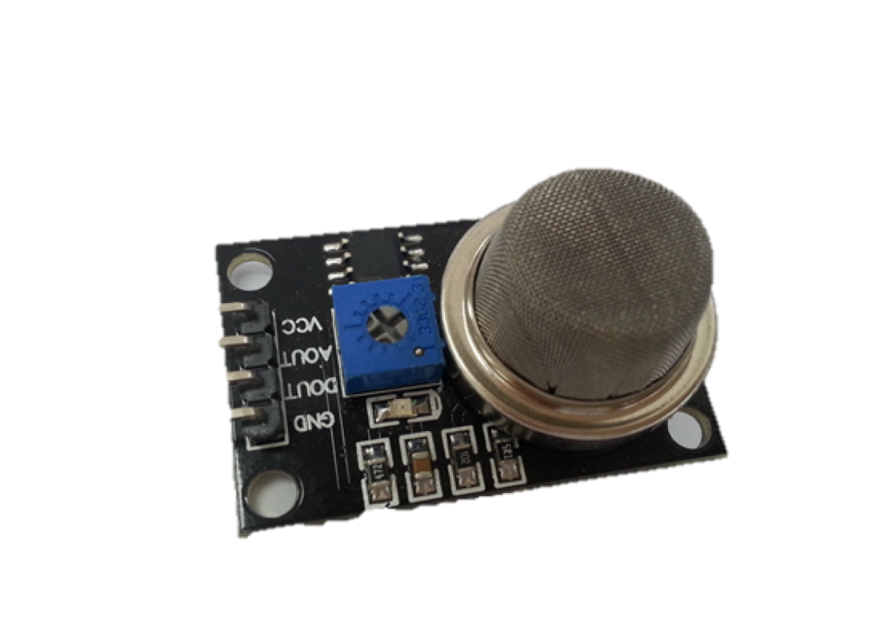
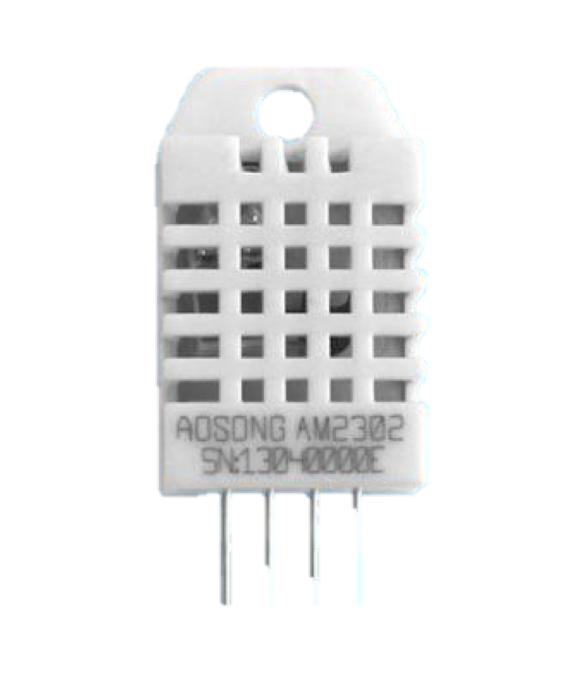



02 하드웨어 소개

Slide 9
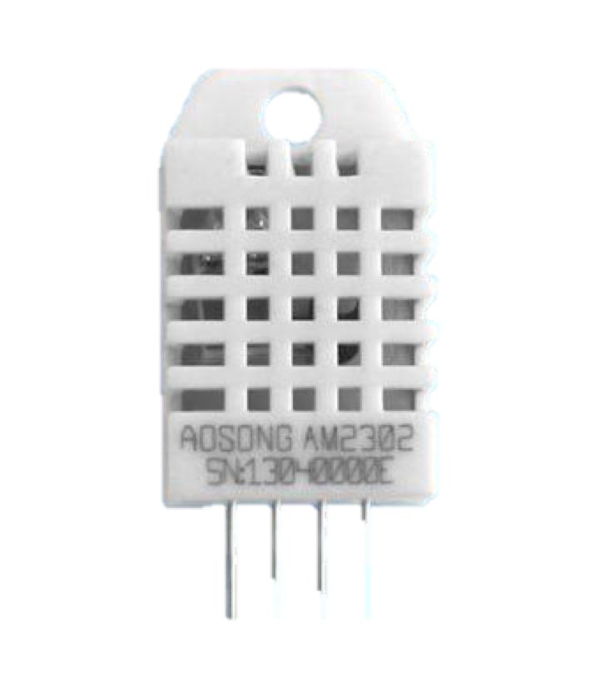

02 하드웨어 소개
과열로 인한
안전사고 예방을 위하여
온도를 주기적으로 측정

Slide 10
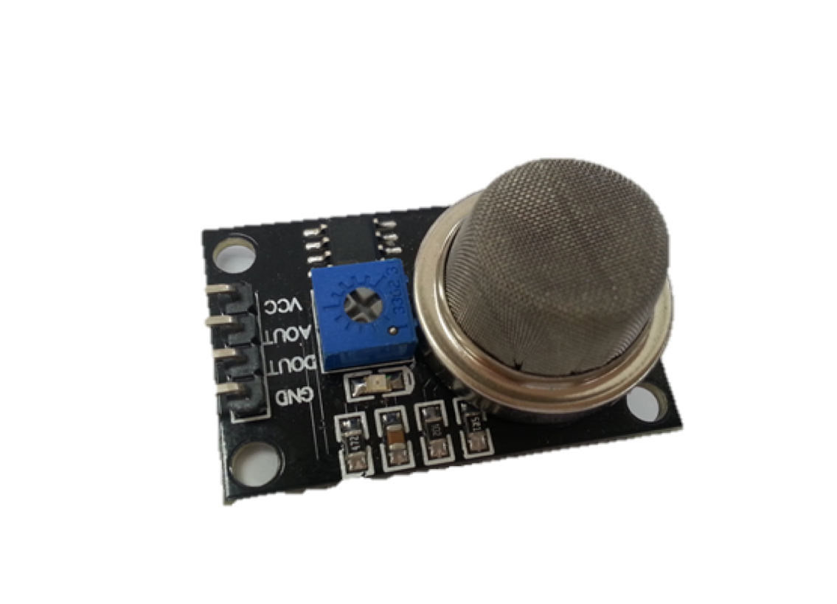
02 하드웨어 소개
대기중의 가스를 감지
-> BUZZER과 FAN의 작동

Slide 11

02 하드웨어 소개
불꽃 감지
-> BUZZER과 WATER PUMP작동

Slide 12

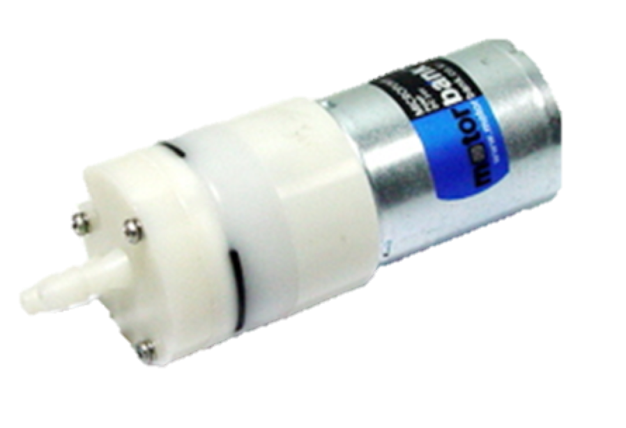



02 하드웨어 소개

Slide 13
02 하드웨어 소개
사용자에게 경고음으로 상황을 전달
온도가 30도 이상
불꽃이나 가스의 감지

Slide 14
02 하드웨어 소개
가스나 화재로 인한 유독물질이 감지된 경우 밖으로 배출

Slide 15


02 하드웨어 소개
불꽃이 감지된 경우 화재를 진압

Slide 16
03 결론

Slide 17
04 결론
주어진 sensor와 actuator를 이용하여 화재 예방을 위한 시나리오들을 생각해볼 수 있었다. 그 중 온도센서, 가스 센서, 불꽃 센서와 buzzer, fan, water pump을 이용한 화재예방 시나리오를 선택하였다.
하지만 불꽃 감지 센서의 작동 오류로 인해 불꽃을 감지해서 위험을 예방하는 동작을 구현을 못한 것이 아쉬운 점이었다.

Slide 18
Fin.

